Slide 1

ตัวแปลงภาษา HTML เป็น WML
HTML to WML Converter
อาจารย์ที่ปรึกษา ดร.วิศิษฏ์ หิรัญกิตติ
โดย
นางสาว วรรณฉัตร เทพสวัสดิ์
นางสาว วรรณิตา วีระมนตรี

Slide 2
ที่มาและความสำคัญ

Slide 3












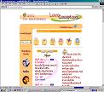


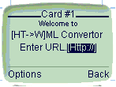

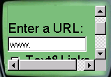
CONVERTER
web page
w@p page

Slide 4
Markup Language

Slide 5
SGML
Standardized General Markup Language
HTML
XML
Hyper Text Markup Language
eXtensible Markup Language
WML
Wireless Markup Language

Slide 6
XML (eXtensible Markup Language)
จัดเก็บข้อมูลในรูปแบบที่เป็นโครงสร้างหรือกึ่งโครงสร้าง และสามารถเข้าถึง XML ได้ โดยใช้เทคนิคที่หลากหลาย ดังนั้นมันจึงเป็นไอเดียสำหรับการเป็นแพลตฟอร์มในการแลกเปลี่ยนข้อมูลที่เป็นอิสระต่อกัน
XSLT (XSL Transformation Language)
เป็นส่วนในการแปลงรูปแบบของ XSL (XML Stylesheet Language) ซึ่งเป็นเทคนิคสำหรับการแปลงโครงสร้างหรือคอนเท็นต์ของเอกสาร XML ไปเป็นสิ่งใดๆ ที่ต้องการ โดยทำหน้าที่ในการจัดรูปแบบการแสดงผล (เช่น แปลงให้อยู่ในรูปแบบ WML) หรือเพื่อใช้แปลงเอกสาร XML ไปเป็นรูปแบบอื่น ๆ

Slide 7
Transformation script
XSLT
XML
XSLT
Process
WML
Result
source document
Result document

Slide 8
Method of
HTML to WML conversion

Slide 9
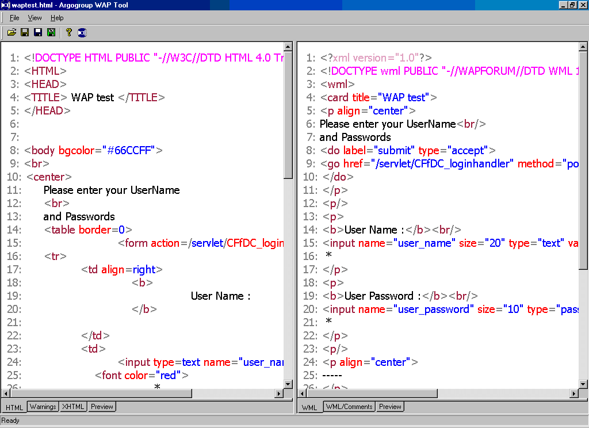
Fully Automated
Converter

Slide 10
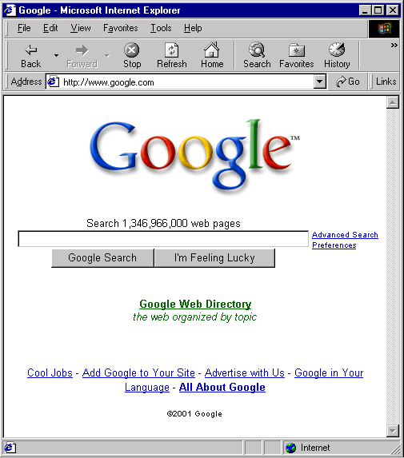
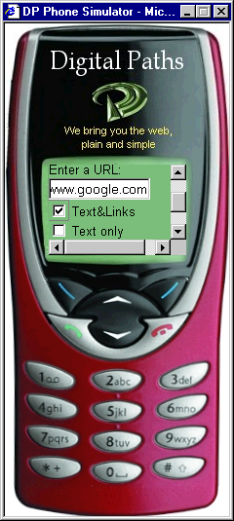
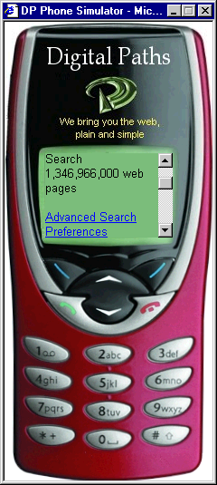
Configurable Converter

Slide 11
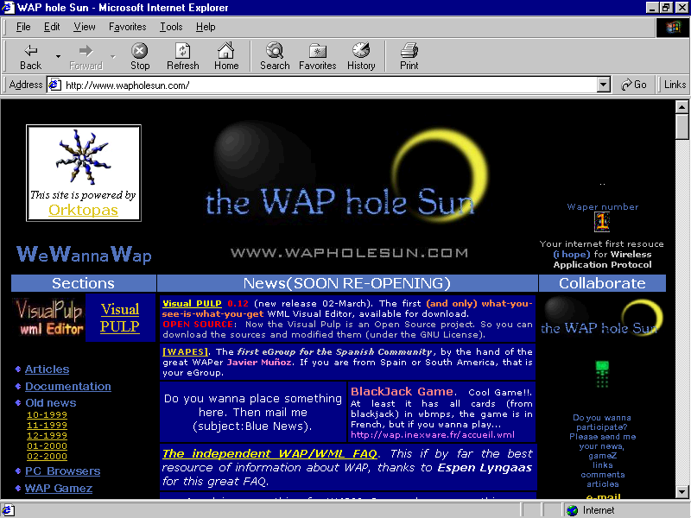
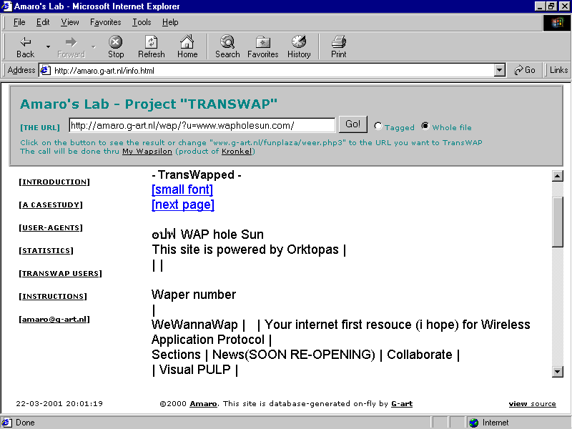
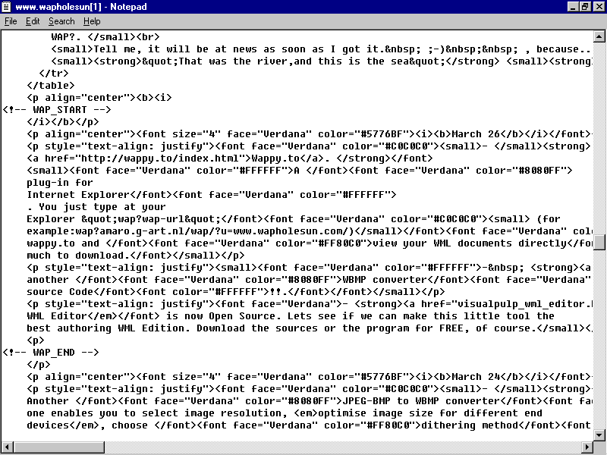
Source Modification

Slide 12
Algorithm

Slide 13
Fully Automated Converter
HTML
XML
WML
extract and modify
manipulate and generate

Slide 14
<html>
<head>
. . .
</head>
. . .
<body>
. . .
. . .
. . .
</body>
</html>
    <radio>
    </radio>
    <checkbox>
    </checkbox>
    <checkbox>
    </checkbox>
    <checkbox>
</checkbox>
<body>
    . . .
    status :
    <input type=radio name=status value=s> single
    <input type=radio name=status value=m> married
    <input type=radio name=status value=d> divorced
    Countries visited :
    <input type=checkbox name=US value=yes> United State
    <input type=checkbox name=TH value=yes> Thailand
    hobbies :
    <input type=checkbox name=hobby value=movie> movie
    <input type=checkbox name=hobby value=magazine> magazine
    <input type=checkbox name=hobby value=travelling> travelling
. . .
</body>
radio
radio
radio
status
status
status
checkbox
US
checkbox
TH
checkbox
checkbox
checkbox
hobby
hobby
hobby

Slide 15
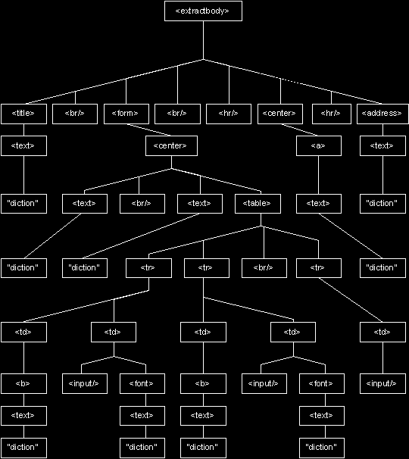
<body bgcolor="#66CCFF">
<br>
<form action=/servlet/CFfDC_loginhandler method=POST>
<center>
<text>Please enter your UserName</text>
<br><text>and Passwords</text>
<table border=0>
<tr>
<td align=right><b><text>User Name : </text></b></td>
<td>
<input type=text name="user_name" value="" size=20>
<font color="red"><text>*</text></font>
</td>
</tr>
<tr>
<td align=right><b><text>User Password : </text></b></td>
<td>
<input type=password name="user_password" size=10>
<font color="red"><text>*</text></font>
</td>
</tr>
<br>
<tr align=center>
<td colspan=2><input type=submit value=" Submit "></td>
</tr>
</table>
</center>
</form>
<br><hr><center><a href="/main.html"><text>HOME</text></a>
</center>
<hr>
<address>
<text>Cooperative Framework for Document Composition</text>
</address>
</body>
HTML
XML

Slide 16
XML
<a href=“URL_of_linked_document”> .. hyperlinked element goes here .. </a>
WML
<a>
<a>
<do type=”accept” label=”Goto hyperlinked element” name="hyperlinked element">
    <go href=“http://161.246.5.113:8080/test/servlet/Handlerwap” method=”get”>
<postfield name=”url” value=”URL_of_linked_document"/>
</go>
</do>
<fieldset title="url">
<input type=“text” name=“hyperlinked” value=”hyperlinked element”/>
</fieldset>
<br/>

Slide 17
XML
<frame src=”URL_of_document” name=”frame_name”>
WML
<do type=”accept” label=”Goto frame_name” name="frame_name">
    <go href=“http://161.246.5.113:8080/test/servlet/Handlerwap” method=”get”>
<postfield name=”url” value=”URL_of_document"/>
</go>
</do>
<fieldset title="url">
<input type=“text” name=“frame_name” value=”frame_name”/>
</fieldset>
<br/>
<frame>
<frame>

Slide 18
XML
<form action=”CGI_name” method="get"> </form>
<form>
<form>
WML
<do type="accept" label="Submit">
<go href="http://161.246.5.113:8080/test/servlet/WapForm" method="get">
<postfield name="variable_from_input” value=”$value_from_input”/>
</go>
</do>

Slide 19
http://161.246.5.113:8080/cocoon/cocoon.xml?producer=ProducerFromHTML&extractorprops=extractor.properties&service=distributors
...extractorprops=extractor.properties
.../cocoon/...
...producer=ProducerFromHTML...
&service=distributors
COCOON
servlet
Producer-
FromHTML
servlet
XML
WML
<?cocoon-process type="xslt"?>
<?xml-stylesheet href=“./table.xsl” type=“text/xsl” media=“wap”?>

Slide 20
IMPLEMENTATION

Slide 21


http response
http response
http request
http request
CONVERTER
CONVERTER
HTML
web server
web server
WML
WML
Link,
Submit
url
call
url
call
Handlerwap
Handlerwap
Properties
file
Properties
file
url
url
LINK
url
url
Converter server
wap client
Converter server
wap client

Slide 22
http request
http response
Wapform
FormFilter
Properties
file
web server
submit
call
FORM
http request
HTML
call
result.html
result.html
HTML
CONVERTER
Handlerwap
call
WML
WML
FORM
wap client
Converter server

Slide 23
Fully Automated Converter
Comparison

Slide 24
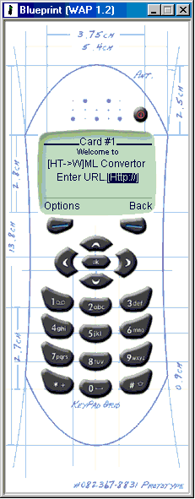
[HT --> W] ML Converter
Http://161.246.5.113:8080/test/test.wml

Slide 25

Phone.com WAP Gateway
The solution
แปลงแท็ก ไตเติ้ล, ข้อความ และลิงค์ได้
ถ้าข้อความมีขนาดใหญ่เกินกว่าเด็คจะสามารถรับได้ (~1400 ไบต์) จะทำการแบ่งผลลัพธ์ออกเป็นหลาย ๆ เด็คและลิงค์กันด้วยปุ่ม More
สามารถรองรับแท็กฟอร์มอินพุตและลิงค์ของ HTML แต่ไม่สามารถทำการแปลงเฟรมหรือการแปลงรูปภาพแบบไดนามิกได้
มีฟีเจอร์เสริมเพื่อให้การใช้งานสะดวกขึ้น โดยเกตเวย์จะยอมให้สามารถใส่เป็น URL แบบสั้นได้โดยจะทำการเติม HTTP:// ไว้ข้างหน้า และ เติม .com ไว้ข้างหลังให้
HTTP://phone.com

Slide 26
ตารางเปรียบเทียบ
Phone.com
[HT --> W ] ML Converter
ไม่สามารถแปลงเฟรมได้
แบ่งเว็บเพจที่มีขนาดใหญ่ให้มีขนาดเหมาะสมกับเด็คได้
การใช้ต้องเรียกผ่านเกตเวย์ของ Phone.com เท่านั้น
ใส่เป็น URL แบบสั้นได้โดยเกตเวย์จะใส่ HTTP:// เติม .com ให้อัตโนมัติ
แปลงเฟรมได้
แสดงข้อมูลทั้งหมดใน 1 เด็ค
เรียกใช้ได้อย่างอิสระผ่านแว็พเพจที่กำหนด
ใส่ http:// ให้อัตโนมัติ แต่ในการใส่ URL ต้องระบุเว็บเพจที่ต้องการด้วยเช่น index.html มิฉะนั้นจะทำการเติม /index.html ให้

Slide 27
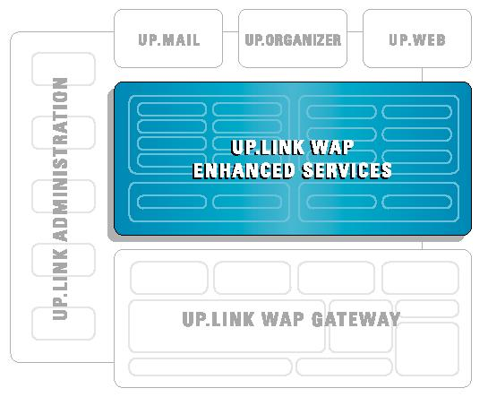
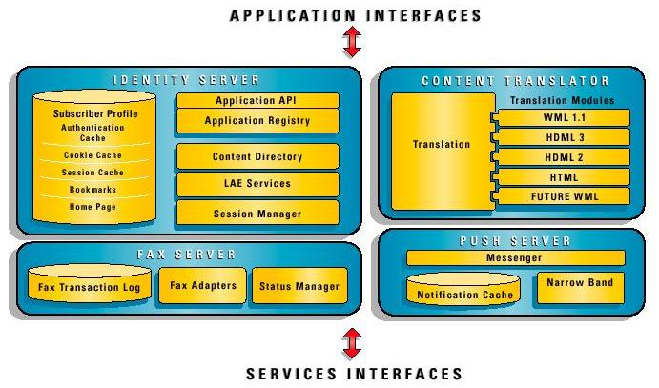
Phone.com WAP GATEWAY
CONVERTER
UP.Link WAP GATEWAY
UP.LINK WAP ENHANCED SERVICES

Slide 28

Argo ActiGate
The solution
สามารถแปลงรูปภาพจากไฟล์ .jpeg, .gif เป็นโมโนโครมและแปลงให้อยู่ในสเกลและสีที่เหมาะสม ซึ่งเป็นการช่วยเพิ่มความเร็วในการดาวน์โหลด แต่ถ้าอุปกรณ์ไม่สามารถแสดงรูปภาพได้จะทำการแสดงไตเติลรูปภาพแทน ยังไม่ปรากฏว่าสามารถรองรับไฟล์รูปแบบ wbmp ได้
เพจที่มีขนาดใหญ่จะถูกแบ่งออกเป็นเพจที่มีขนาดเล็กลงหลายๆ เพจ และทำการลิงค์กันไว้
ในการแปลงเอกสารแต่ละครั้งจะถูกแคชเอาไว้เพื่อเพิ่มประสิทธิภาพในการดาวน์โหลด
สนับสนุนการแปลงเฟรม
มีฟังก์ชันคลีนอัพ ในการแก้ไขข้อผิดพลาดต่างที่พบในหน้าเว็บ HTML เพื่อให้เป็น well-formed HTML
HTTP://www.argogroup.com

Slide 29
ตารางเปรียบเทียบ
Argo ActiGate
[HT -- > W ] ML Converter
แปลงจากภาษา HTML เป็นภาษา WML, HDML และ XML
แปลงไฟล์รูปภาพได้
แบ่งหน้าเพจที่มีขนาดใหญ่ให้มีขนาดเหมาะสมกับเด็คได้
มีการแคชไฟล์ที่ถูกแปลง ดังนั้นเมื่อเพจที่นำมาแปลงมีการเปลี่ยนแปลง ก็จะทำให้ได้ข้อมูลที่ผิดพลาด
แปลงไฟล์ HTML ที่ไม่อยู่ในรูป well-form HTML ได้
แปลงได้จาก HTML เป็น WML เท่านั้น
ไม่สามารถแปลงไฟล์รูปภาพได้
แสดงข้อมูลทั้งหมดใน 1 เด็ค
มีการดึงไฟล์ที่ต้องการแปลงมาทำการแปลงใหม่ทุกครั้ง ทำให้ได้ข้อมูลใหม่เสมอ
แปลงได้เฉพาะไฟล์ HTML ที่เป็น well-form HTML

Slide 30

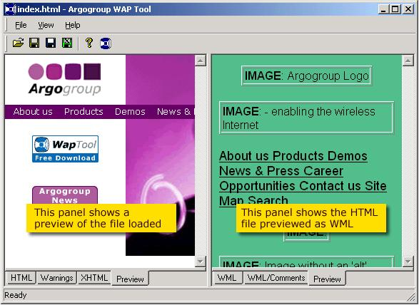
ตัวอย่างการแปลงของ ActiGate Converter

Slide 31
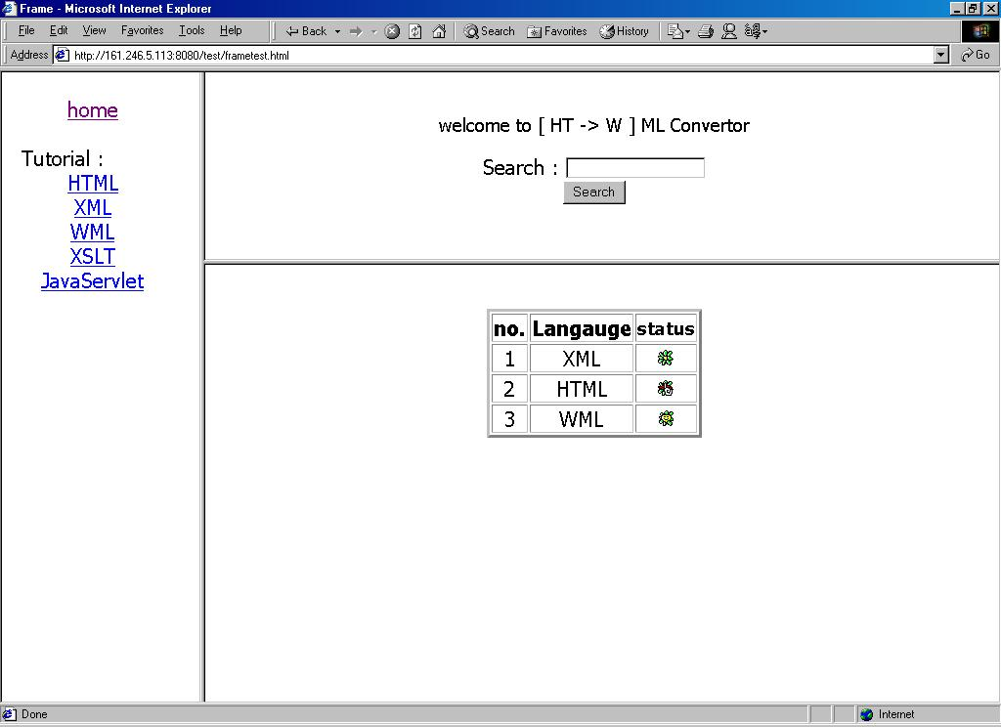
ตัวอย่างการเปรียบเทียบการแสดงผล
Frame2
Frame1
Frame3
web page

Slide 32
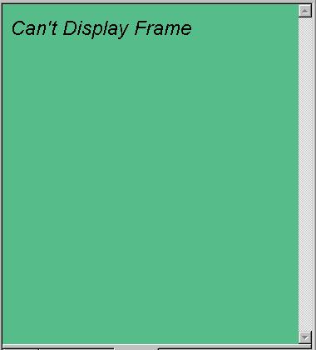
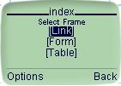
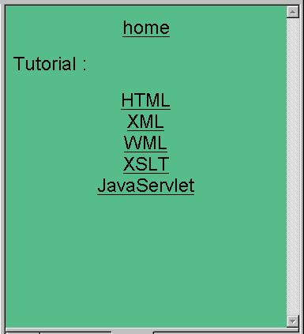

A
c
t
i
G
a
t
e
C
o
n
v
e
r
t
e
r
[
h
t
-
w
]
m
l
C
o
n
v
e
r
t
e
r
Main frame
frame1

Slide 33
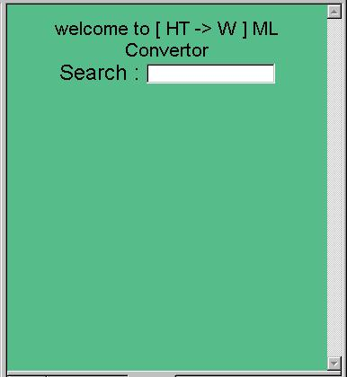

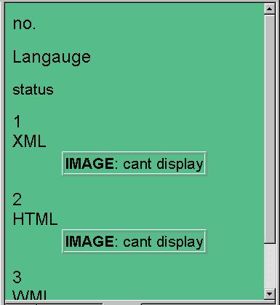

[
h
t
-
w
]
m
l
C
o
n
v
e
r
t
e
r
A
c
t
i
G
a
t
e
C
o
n
v
e
r
t
e
r
frame2
frame3

Slide 34
SUMMARY
AND FUTURE

Slide 35
สรุป
จากการทดลองสร้างตัวแปลงภาษาจาก HTML เป็น WML แบบอัตโนมัติ โดยทำการแปลงในทุกๆ แท็ก พบว่าสามารถแปลงเว็บเพจส่วนใหญ่ได้ แต่ในบางกรณีโค้ด HTML ต้นแบบมีความซับซ้อนมาก (เช่น ใช้ทูลในการสร้าง) หรือไม่อยู่ในรูปแบบที่ถูกต้องตามไวยากรณ์ จะทำให้ไม่สามารถแปลงได้

Slide 36
สิ่งที่ควรพัฒนาต่อ
- ใช้คุ๊กกี้ (cookie) เพื่อสนับสนุนการเชื่อมโยง (navigation) และการจัดการเซสชัน (session)
- จัดการหน้าเพจที่มีขนาดใหญ่ ในการแบ่งออกเป็นหลาย ๆ เด็ค
- สนับสนุน Secure Socket Layer (SSL) โดยทำการเข้ารหัส
- ในการแปลงฟอร์ม เลือกแปลงเฉพาะส่วนอินพุตข้อมูลที่จำเป็นเท่านั้น
- ให้สามารถแปลง HTML ที่มีโครงสร้างที่ไม่อยู่ในรูปแบบที่ถูกต้องได้

